Slide 1
Добрый день, уважаемые эксперты , коллеги ! «Образование-величайшее из земных благ , если оно наивысшего качества . В противном случае он совершенно бесполезен» Высказывание Киплинга о качестве образования актуально и сегодня. Я хочу представить вашему вниманию проект , направленный на решение названной значимой цели : «Система управления качеством образования в лицее на основе сетевой организации ресурсного обеспечения»
Краевая инновационная площадка-2018
Институт развития образования Краснодарского края
12 февраля 2021 г.
Отчёт о деятельности
краевой инновационной площадки
«Обеспечение качества образования на основе создания индивидуального образовательного маршрута»
за 2020 год
МАОУ лицей 11 им. В.В. Рассохина
МО г. Армавир
Notes:
Добрый день, уважаемые эксперты , коллеги ! В рамках реализации нашего проекта коллектив лицея старался качественно выполнять задачи, поставленные Президентом нашей страны в Указе от 7 мая 2018 г. «О национальных целях и стратегических задачах развития Российской Федерации на период до 2024 года». Также реализовали индивидуальный подход к организации образовательного процесса путем формирования индивидуальных образовательных маршрутов обучающихся и педагогов.

Slide 2
МАОУ лицей 11 им. В.В.Рассохина
МО г. Армавир
Авторы представляемого опыта:
Абелян Арменуи Мартиновна-директор МАОУ лицея № 11 им. В.В. Рассохина
Гюльназарян Наталья Евгеньевна
заместитель директора по УМР лицея № 11 им. В.В.Рассохина
Мартынова Ольга Викторовна –
директор МКУ «Центр развития образования и оценки качества»,
Толстошей Сергей Владимирович-
начальник отдела оценки качества образования МКУ «Центр развития образования и оценки качества»
Научный руководитель:
Чеснокова Анастасия Владимировна -
заместитель директора по УР Армавирского филиала ГБОУ «ИРО» Краснодарского края,
доцент кафедры филологических наук, кандидат филологических наук

Slide 3
1. ЦЕЛИ. ЗАДАЧИ. ИННОВАЦИОННОСТЬ
Разработать и внедрить в образовательной организации модель и автоматизированную систему создания индивидуальных образовательных маршрутов для раскрытия личностного потенциала каждого участника образовательной деятельности, повышения качества образования и удовлетворения образовательных потребностей личности, общества и государства
Цели
Notes:
Целями проекта на отчетный период являются создание, разработка и внедрение в лицее модели индивидуального образовательного маршрута, направленной на повышение качества образовательной деятельности с учетом запросов потребителей образовательных услуг, в контексте требований национального проекта «Образование».

Slide 4
1. ЦЕЛИ. ЗАДАЧИ. ИННОВАЦИОННОСТЬ
1. Разработка и совершенствование программного и учебно-методического обеспечения образовательной и мониторинговой деятельности в условиях реализации обучения на основе ИОМ
2. Организация и апробация учебного процесса лицея в условиях сетевой формы образования на основе индивидуального учебного плана
3. Обеспечение специализированной подготовки педагогических кадров к деятельности в условиях обучения на основе индивидуальных образовательных маршрутов (обучение проектированию элективных курсов, индивидуальных образовательных программ, эффективным методам и приёмам организации проектной и исследовательской деятельности учащихся, повышение квалификации по актуальным направлениям деятельности КИП)
Задачи
4. Выявление трудностей реализации проекта, диагностика степени эффективности и универсальности модели с внесением необходимых корректив
5. Популяризация проекта и информирование педагогической общественности: публикации в СМИ, проведение на базе лицея муниципального и зонального семинаров
Notes:
Всего в инновационном проекте для достижения целей мы ставили 17 задач. В 2020 отчетном году в соответствии с «Дорожной картой» решались следующие задачи: 1) расширение перечня элективных курсов и курсов внеурочной деятельности в рамках формирования ИОМ разных типов, 2) разработка индивидуального учебного плана по запросам потребителей образовательных услуг, 3) обеспечение профессиональной переподготовки педагогов по различным направлениям деятельности, 4) определение эффективности индивидуальной траектории образования в лицее на основе мониторингов и 5) диссеминация опыта в соответствии с целями и задами проекта.

Slide 5
1. ЦЕЛИ. ЗАДАЧИ. ИННОВАЦИОННОСТЬ
ИННОВАЦИОННОСТЬ ПРОЕКТА
реализацией обучения по индивидуальным образовательным маршрутам
алгоритмизации и автоматизации создания индивидуального образовательного маршрута с последующей трансляцией опыта
Notes:
Инновационность данного проекта заключается в многофункциональности, системности и структуризации обеспечения качества образования на основе создания индивидуального образовательного маршрута. А также обусловлена многоаспектностью и гибкостью при создании цельной системы индивидуального обучения, в том числе с помощью сетевого взаимодействия с социальными партнерами, с учетом развития профессионализма педагога.

Slide 6
2. ИЗМЕРЕНИЕ И ОЦЕНКА КАЧЕСТВА ИННОВАЦИИ
Индивидуальный образовательный маршрут
Результативность реализации «дорожной карты»
«Достижения» личного портфолио
Целевая модель наставничества
(Учитель-ученик)
Notes:
Оценка качества инновационного проекта «Система управления качеством образования в лицее на основе создания индивидуального образовательного маршрута» построена на принципах системности и целостности в управлении реализацией проекта. Данный принцип позволяет разработать индивидуальные инструменты, методики и процедуры для внутренней системы оценки качества лицейского образования.

Slide 7
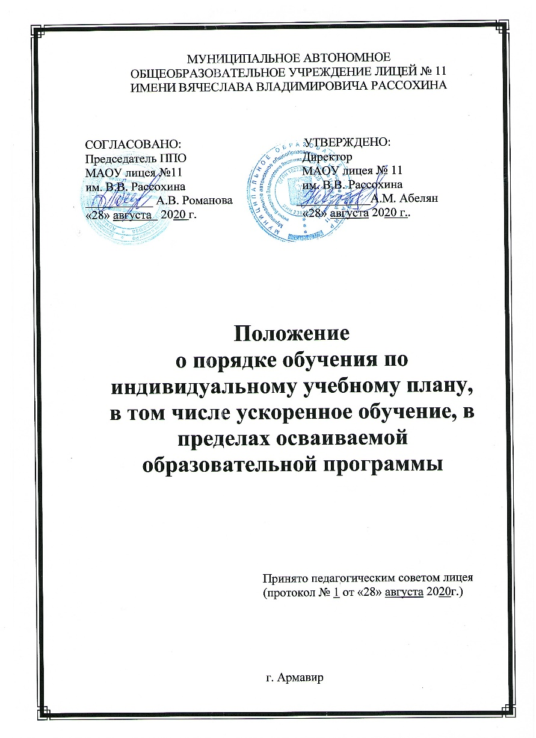
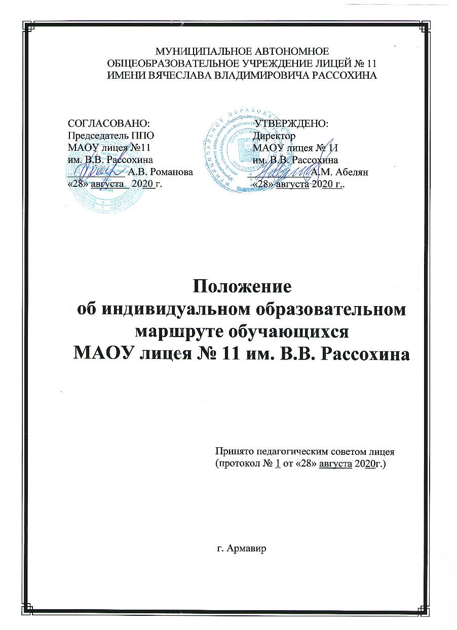
2. ИЗМЕРЕНИЕ И ОЦЕНКА КАЧЕСТВА ИННОВАЦИИ
Нормативно-правовая база ИОМ
Notes:
Нормативная база отражает желаемый результат, который достигается эффективнее, если деятельностью и соответствующими ресурсами управляют как процессом, вся учебная и внеучебная деятельность рассматривается как система взаимосвязанных процессов: основных, обеспечивающих, организационных, мониторинговых.

Slide 8
2. ИЗМЕРЕНИЕ И ОЦЕНКА КАЧЕСТВА ИННОВАЦИИ
ИОМ обучающегося
Интересы и потребности ученика и родителя
Удовлетворенность образовательных потребностей, возможности материально-технической базы
Саморазвитие
Организация учебного процесса
Методическая база
Диагностика
Профессионализм педагогического коллектива
Технология портфолио
Notes:
Развитие школьника может осуществляться по нескольким образовательным маршрутам, которые реализуются одновременно или последовательно. Основная задача педагога – предложить обучающемуся спектр возможностей и помочь ему сделать выбор. Комплексную оценку ИОМ позволяет осуществить технология портфолио достижения обучающегося.
Цель формирования ИОМ - активизация познавательной деятельности учащихся, выявление талантливых, разносторонне одарённых детей, повышение престижа знаний, творческих возможностей учащихся лицея, их самоутверждения и самореализации, укрепление союза лицея и родителей

Slide 9
2. ИЗМЕРЕНИЕ И ОЦЕНКА КАЧЕСТВА ИННОВАЦИИ
ИОМ педагога
обучение на курсах повышения квалификации и профессиональной переподготовки
традиционные формы развития профессиональной компетентности
Самообразование
Методическая деятельность
Профессиональная деятельность
Повышение квалификации
участие в работе методических объединений, творческих экспериментальных групп, ассоциаций
самостоятельное освоение современных образовательных технологий, выполнение исследования, разработка проекта
Notes:
Значительное место в «дорожной карте» ИОМ педагога отводится самообразованию и развитию профессиональной компетентности.

Slide 10
3. РЕЗУЛЬТАТИВНОСТЬ
Реализация
национального проекта «Образование»
РЕГИОНАЛЬНЫЕ ПРОЕКТЫ
Современная школа
Успех каждого ребенка
Поддержка семей, имеющих детей
Цифровая образовательная среда
Учитель будущего
Новые возможности для каждого
Социальная активность
Notes:
В ходе реализации инновационного проекта нами было принято решение представить опыт результативности работы в разрезе реализации национального проекта «Образование» и его региональных программ, так как ключевой задачей национального проекта является создание условий, в которых нашим детям и нам будет комфортно развиваться.

Slide 11
3. РЕЗУЛЬТАТИВНОСТЬ
Национальный проект «Образование»
РЕГИОНАЛЬНЫЕ ПРОЕКТЫ, реализуемые в лицее
Краевая
инновационная
площадка
Современная школа
Успех каждого ребенка
Цифровая образовательная среда
Учитель будущего
Новые возможности для каждого
Социальная активность
Notes:
Из 8 региональных проектов в лицее реализуется 6.

Slide 12
3. РЕЗУЛЬТАТИВНОСТЬ
Национальный проект «Образование» РП «Современная школа»
Профильное обучение в МАОУ лицее №11 им. В.В. Рассохина
Профиль, направленность | Технологический профиль инженерно-математической направленности | Естественно-научный профиль медико-биологической направленности | Социально-экономический профиль социально-экономической направленности | Гуманитарный профиль социально-гуманитарной направленности
Предметы, изучаемые на углубленном уровне | Математика, физика, информатика | Химия, биология, математика | Экономика, право, математика | Русский язык, право экономика
Notes:
Выбор модели ИОМ определяется комплексом факторов. Главными из них являются потребности и интересы обучающегося и родителей, поэтому в лицее уже 15 лет реализуется и развивается профильное обучение по 4 направленностям. Данный факт позволяет осуществлять индивидуальный подход обучения системно и результативно.

Slide 13
Содержание образовательной деятельности
Локальная модель профильного обучении (ответственность ОУ) МАОУ лицей №11 им В.В. Рассохина |  | Сетевая вариативная модель (распределенная ответственность) МАОУ лицей №11 им В.В. Рассохина, АМТИ (филиал) ФГБОУ ВО «КубГТУ»
Содержательное ядро учебной программы (предметы учебного плана базового уровня) | Вариативная часть учебной программы, учебные курсы (модули) по выбору | Содержательное ядро учебной программы | Вариативная часть учебной программы: учебные курсы (модули) по выбору
Реализация учебных предметов базового уровня согласно учебному плану | Курсы по выбору ОУ | Реализация профильных учебных предметов: Математика – 6 ч. Физика – 5 ч. Информатика и ИКТ – 4 ч. Углубленное изучение в расчете на два года в соответствии с базисным учебным планом | Курс по выбору «Математический практикум» – 34 ч.
21 час в неделю |  | 15 часов в неделю | 1 час в неделю
Технологический профиль
инженерно-математической
направленности
Notes:
В 2020 году продолжают реализовываться сетевые образовательные программы в 10-11-х классах по естественнонаучному профилю медико-биологической направленности и технологическому профилю инженерно-математической направленности. В связи с этим отмечается повышение качества сетевых отношений, что позволяет создать условия и осуществить в дальнейшем индивидуальным образовательный маршрут лицеистов.

Slide 14
Индивидуальный учебный план
Предметные области | Учебные предметы | Количество часов в неделю |  |  | Всего часов за 2 года
 |  | 10 (2019-2020) | 11 (2020-2021)
 |  | Технологический профиль | Технологический профиль
Обязательная часть
Базовый уровень МАОУ лицей №11 им. В.В. Рассохина
Русский язык и литература | Русский язык | 2 | 2 | 136
 | Литература | 3 | 3 | 204
Родной язык и родная литература | Родной язык
 | Родная литература
Иностранные языки | Иностранный язык (английский) | 3 | 3 | 204
 | Второй иностранный язык
Общественные науки | История | 2 | 2 | 136
 | География | 1 | 1 | 68
 | Обществознание | 2 | 2 | 136
Естественные науки | Физика |  |  | 136
 | Химия | 1 | 1 | 68
 | Биология | 1 | 1 | 68
 | Астрономия |  | 1 | 34
Физическая культура, экология и основы безопасности жизнедеятельности | Физическая культура | 3 | 2 | 170
 | ОБЖ | 1 | 1 | 68
Углубленный уровень Организация-партнер АМТИ
Математика и информатика | Математика | 6 | 6 | 408
 | Информатика | 4 | 4 | 272
Естественные науки | Физика | 5 | 5 | 340
Часть, формируемая участниками образовательных отношений МАОУ лицей №11 им. В.В. Рассохина совместно с АМТИ (организация-партнер)
Дополнительные учебные предметы | Кубановедение | 1 | 1 | 68
 | Индивидуальный проект | 2 |  | 68
Курсы по выбору | Практикум по русскому языку |  | 1 | 34
 | Математический практикум |  | 1 | 68
Максимально допустимая аудиторная недельная нагрузка, СанПиН2.4.2.2.2821-10 при 6-дневной рабочей недели |  | 37 | 37
Таблица-сетка часов учебного плана
МАОУ лицея №11 им. В. В. Рассохина для 10 «Б» лицейского класса
технологического
профиля инженерно-математической направленности,
реализующего ФГОС СОО в 2020-2021 учебном году
Notes:
На второе полугодие 2020-2021 года на основании заявления родителей обучающийся 10Б класса получает образование по индивидуальному учебному плану

Slide 15
3. РЕЗУЛЬТАТИВНОСТЬ
Национальный проект «Образование» РП «Современная школа»
Показатели эффективности сетевой формы обучения
Год обучения | Процент качества по профильным предметам
 | Биология | Химия | Физика
2019-2020 | 80,4 | 74,6 | 53,8
2020-2021 (первое полугодие) | 82,8 | 81,8 | 70,0
Notes:
Показателем эффективности работы данного инновационного продукта является положительная динамика качества образовательной деятельности за отчетный период.

Slide 16
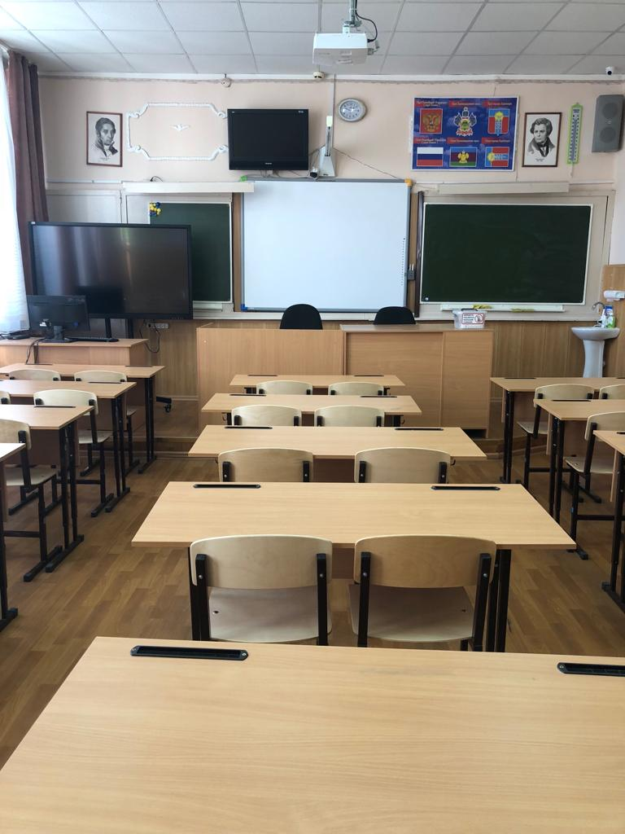
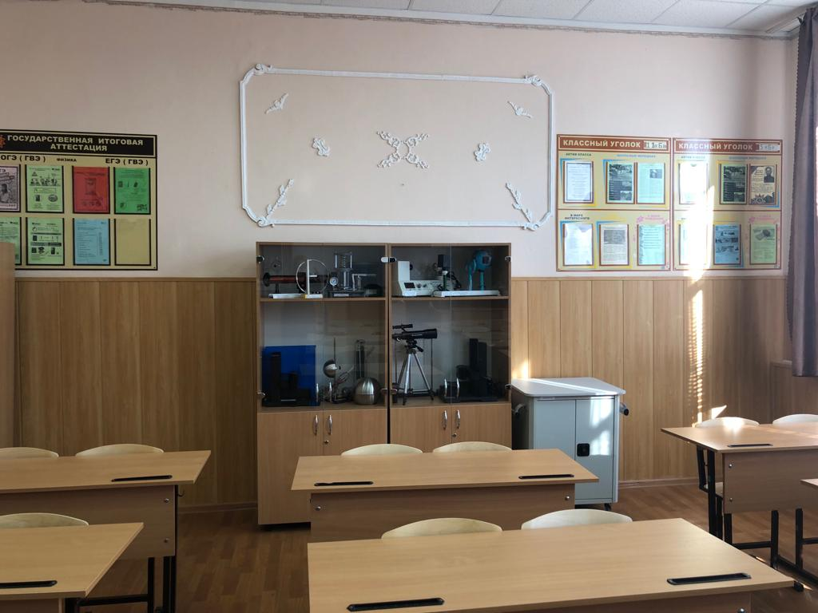
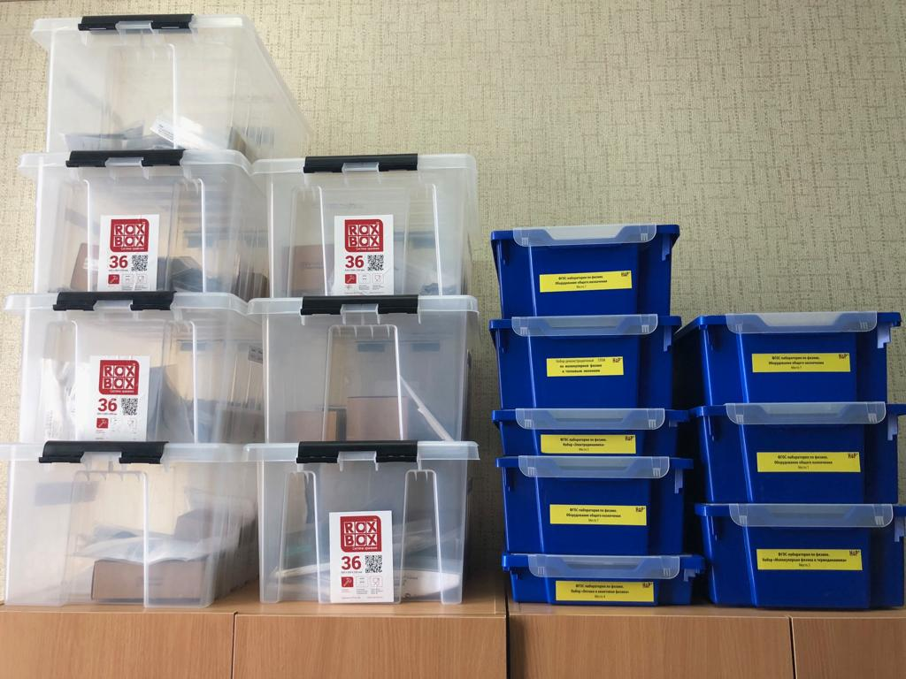
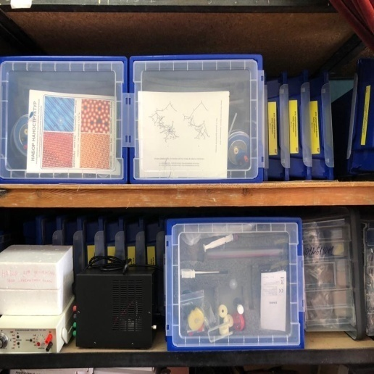
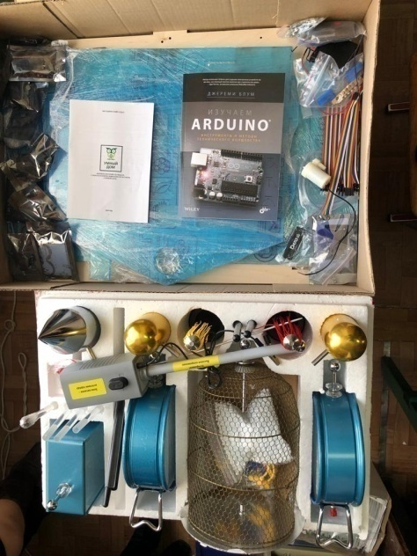
3. РЕЗУЛЬТАТИВНОСТЬ
Национальный проект «Образование» РП «Современная школа»
Улучшение материально-технической базы
Инженерный класс
(7 млн. 666 тыс. 600 руб.)
Notes:
Немаловажным фактором реализации ИОМ служат возможности материально-технической базы лицея. За счет краевого и муниципального бюджетов получены инженерный класс и медико-биологический классы.

Slide 17
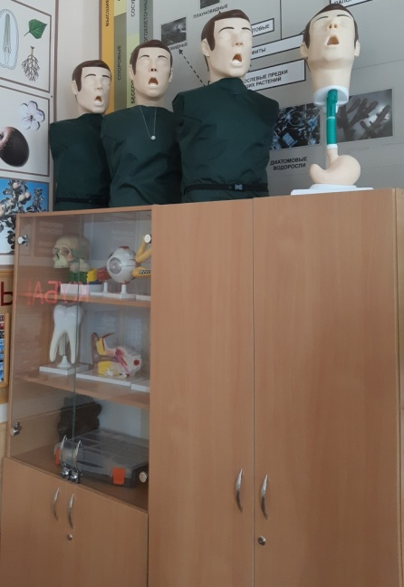
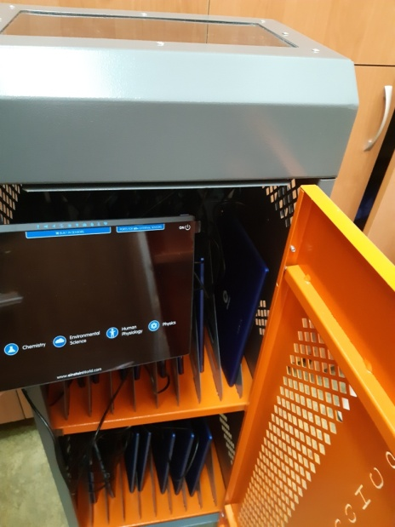
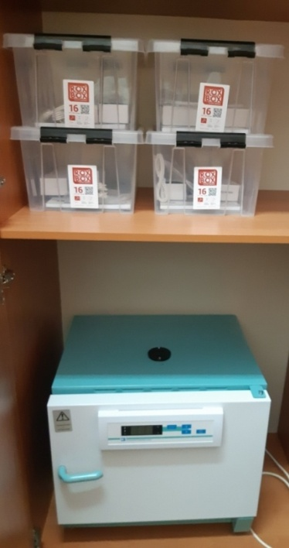
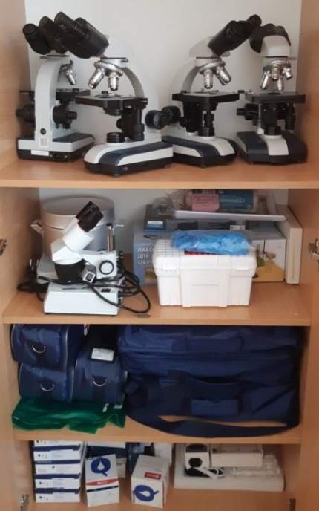
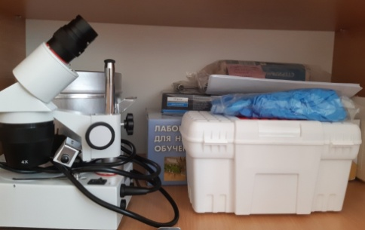
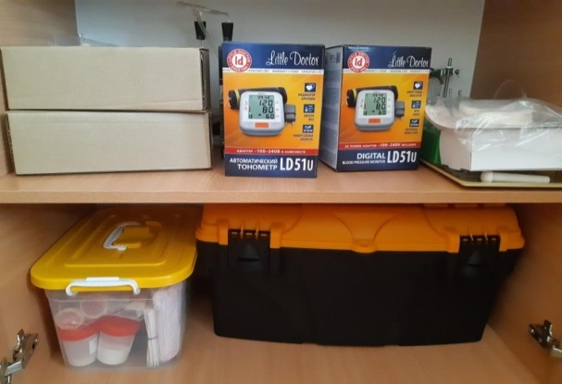
3. РЕЗУЛЬТАТИВНОСТЬ
Национальный проект «Образование» РП «Современная школа»
Улучшение материально-технической базы
Медико-биологический класс
(3 млн. 786 тыс. 5 руб.)

Slide 18
3. РЕЗУЛЬТАТИВНОСТЬ
Национальный проект «Образование» РП «Современная школа»
Улучшение материально-технической базы
Медико-биологический класс
(3 млн. 786 тыс. 5 руб.)

Slide 19
3. РЕЗУЛЬТАТИВНОСТЬ
Национальный проект «Образование» РП «Успех каждого ребенка»
Профориентационные мероприятия (352 учащихся - 44 %)
Проект «Билет в будущее» (65 учащихся – 8%)
Открытые онлайн-уроки «Проектория» (342 учащихся – 43%)
Допобразование (603 учащихся - 75%)
Всероссийская олимпиада школьников(382 учащихся – 48%)
Целевая модель наставничества (35 учащихся – 5%)
Notes:
В лицее созданы условия для реализации регионального проекта «Успех каждого ребенка». Это высокий процент занятости обучающихся в дополнительном образовании и их участие в профориентационных мероприятиях, а также всероссийских открытых уроках на портале «ПроеКТОрия».

Slide 20
3. РЕЗУЛЬТАТИВНОСТЬ
Национальный проект «Образование» РП «Успех каждого ребенка»
Список участников регионального этапа Всероссийской олимпиады школьников
в 2020 году в разрезе предметов
№ п/п | Фамилия | Имя | Отчество | Класс | Предмет | Результат
1 | Олифиренко | Иван | Сергеевич | 9 | Химия География | Победитель Призер
2 | Глухих | Олеся | Николаевна | 9 | МХК Литература | Участник призер
3 | Сиверская | Софья | Сергеевна | 11 | Технология | Призер
4 | Григорян | Эдуард | Сергеевич | 9 | Технология | Призер
5 | Беликов | Георгий | Константинович | 9 | Физика Астрономия | Призер Призер
6 | Виссарионова | Анна | Викторовна | 9 | Испанский язык | Участник
7 | Кондратцев | Денис | Олегович | 10 | Экономика | Участник
8 | Пруидзе | Роман | Спартакович | 10 | Политехническая (РО) | Призер
Notes:
Во Всероссийской школьной олимпиаде в 2020 году всего участвовало 382 учащихся (48%), из них 7 человек стали призерами регионального этапа, Олифиренко Иван стал победителем регионального этапа по химии. При поддержке фонда «Талант и успех» Олифиренко Иван посетил центр «Сириус» , работа которого направлена на выявление и поддержку талантливых детей.

Slide 21
3. РЕЗУЛЬТАТИВНОСТЬ
Национальный проект «Образование» РП «Успех каждого ребенка»
Возможности реализации индивидуального образовательного маршрута
одаренного школьника
ПРУИДЗЕ РОМАН, 11 «Б» класс
-Призер муниципального этапа ВОШ по физике в 2018, 2019 гг.
Призер краевого этапа конкурса исследовательских проектов школьников в рамках краевой конференции «Эврика» в 2018, 2019 гг.
Призер городской научно-технической конференции “Физика и математика в условиях научно технического прогресса” 2019 г.
В 2018-2019 , 2019-2020 учебных годах приглашен на обучение на очных краевых курсах по физике для одарённых детей
Победитель Всероссийского конкурса научно-исследовательских работ имени
Д.И. Менделеева, 2020 г.
Призер политехнической региональной олимпиады школьников, 2020 г.
Победитель Всероссийского фестиваля творческих открытий и инициатив «Леонардо», 2020 г.
Победитель Российского национального юниорского водного конкурса, 2020 г.
Лауреат премии администрации (губернатора) Краснодарского края одаренным школьникам
Notes:
Результативность участия во всероссийской олимпиаде школьников в прошлом году и достижения лицеистов в 2020 году позволили нам перевести обучающихся 10-11 классов после предварительного опроса на индивидуальный образовательный маршрут. Таким образом, из 9 одаренных обучающихся 5 лицеистов проходят обучение по модели ИОМ. Вы можете видеть на слайдах успехи этих ребят.

Slide 22
3. РЕЗУЛЬТАТИВНОСТЬ
Национальный проект «Образование» РП «Успех каждого ребенка»
Возможности реализации индивидуального образовательного маршрута
одаренного школьника
БЕЛИКОВ ГЕОРГИЙ, 10 «Б» класс
ОЛИФИРЕНКО ИВАН, 10 А класс
- Победитель муниципального и регионального этапов ВОШ по химии, географии
- Призёр муниципального этапа ВсОШ по биологии и технологии
- Победитель школьного этапа «Ученик года-2019»
В 2018-2019, 2019-2020 учебных годах проходил обучение на заочных краевых курсах по химии для одарённых детей
Участник образовательной программы «Сириус» в 2019-2020 , 2020-2021 гг.
2019-2020 учебный год:
Победитель муниципального этапа, призер регионального этапа ВсОШ по физике
Призер муниципального и регионального этапов ВсОШ по астрономии
Призер муниципального этапа ВсОШ по математике
Победитель первого отборочного тура олимпиады «ФИЗТЕХ» Московского физико-технического института
2020-2021 учебный год:
призер муниципального этапа, победитель регионального этапа ВсОШ по физике
Призер муниципального этапа ВсОШ по астрономии
Победитель муниципального этапа региональной политехнической олимпиады

Slide 23
Перспективные направления работы лицея как эффективные ресурсы
для реализации ИОМ
1. Ранняя профилизация обучения как условие успешного становления компетентной личности, профессионального самоопределения обучающихся:
внедрение программ предпрофильного обучения ("Введение в естествознание" – 5 класс; предпрофильное обучение - 8 класс)
введение в систему дополнительного образования широкого спектра предметных кружков («Политеша» , «Робототехника» на базе инженерно, «Занимательная химия», «Валеология», «Основы первой медицинской помощи» (7 класс) )
2. Введение модуля «Шахматы в школе»
3. Модель обучения основа финансовой грамотности
4. Пилотный проект «Функциональная грамотность»
Notes:
В мае 2020 года лицей вошел в федеральный проект «Целевая модель наставничества». ЕЕ участниками стали 18 педагогов-наставников и 35 лицеистов-наставляемых. Данный проект позволяет не только сопровождать развитие одаренных детей, но и выявлять их способности в образовательной деятельности.
Таким образом, профильное обучение, ранняя профилизация, наставническая деятельность позволяют сформировать ИОМ не только для одаренных детей, но и для значительной части успешных детей в образовательной деятельности.

Slide 24
Форма для заполнения
3. РЕЗУЛЬТАТИВНОСТЬ
Национальный проект «Образование» РП «Учитель будущего»
Исследование компетенций
работников ОО
7 педагогов
Конкурс «Учитель кубановедения»
1 педагог
Курсы в Центре непрерывного повышения профессионального мастерства педагогических работников
1 педагог
Конкурс «Педагогический дебют - 2020»
2 педагога
Notes:
Выбор модели ИОМ определяется также профессионализмом педагогического коллектива. В рамках регионального проекта «Учитель будущего» перед лицеем стоит задача непрерывного повышения профессионального мастерства педагогических работников. В результате можно отметить участие педагога английского языка в курсах в Центре непрерывного повышения профессионального мастерства педагогических работников. По итогу составлен ИОМ для педагога сроком на 1 год.

Slide 25
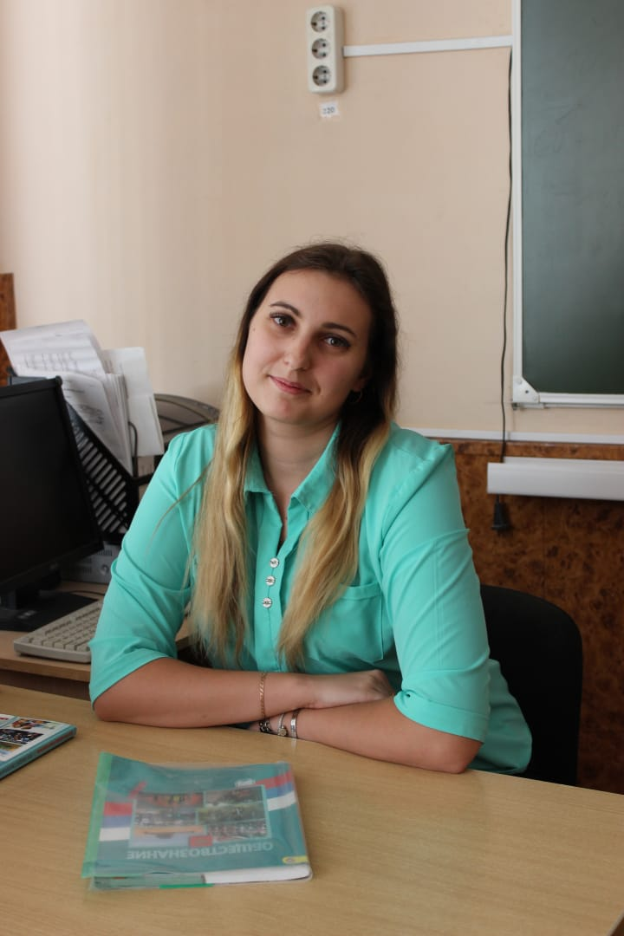
3. РЕЗУЛЬТАТИВНОСТЬ
Национальный проект «Образование» РП «Учитель будущего»
Возможности реализации индивидуального образовательного маршрута педагога
Призер краевого конкурса «Разговор о правильном питании»
Участники регионального этапа
Всероссийского конкурса
«Педагогический дебют - 2019»
Козлова
Анна Александровна,
Учитель начальных классов
Руденко
Анна Андреевна,
учитель истории
Егиазарян
Нарине Грачяевна,
учитель английского языка
Notes:
Достижения педагогов в профессиональных конкурсах говорят о готовности учителей к новым современным требованиям, предъявляемым к образованию, и приобретению новых компетенций.

Slide 26
3. РЕЗУЛЬТАТИВНОСТЬ
Национальный проект «Образование» РП «Социальная активность»
Виды социальной деятельности в лицее | Количество участников
Волонтерская добровольческая деятельность по направлениям: тимуровская работа; участие в акциях патриотической направленности профилактика употребления учащимися ПАВ, - участие в экологических акциях | 190, 24%
Деятельность юнармейского отряда МАОУ лицея № 11 им. В.В. Рассохина | 20, 3%
Участие учащихся в социальных проекта различной направленности | 50%
Notes:
Развитие социальной активности ребенка способствует всестороннему развитию обучающегося.

Slide 27
Краевая инновационная площадка - 2018
4. ДИССЕМИНАЦИЯ И РАСПРОСТРАНЕНИЕ ОПЫТА РАБОТЫ
МЕРОПРИЯТИЯ
РЕГИОНАЛЬНЫЕ
Научно-практические конференции
Краевые семинары учителей
Стажировочная площадка
Краевые конкурсы
СЕТЕВАЯ ФОРМА
ДОГОВОРЫ
ФГБОУ ВО «Армавирский механико-технологический институт»
И
ГБПОУ «Армавирский медицинский колледж»
МУНИЦИПАЛЬНЫЕ
Конкурс «Самый классный классный»
Городской семинар «Организация системы воспитания в классах казачьей направленности»
ФЕДЕРАЛЬНЫЕ
Всероссийская научно-практическая конференция «Цифровая образовательная среда - интеграционная платформа развития учителя и учащегося»
На базе ФГБОУ ВО «АГПУ»
Notes:
Диссеминация и апробация опыта по реализации инновационного проекта «Система управления качеством образования в лицее с помощью ресурсов» состоялась в ходе мероприятий различного уровня: федерального, регионального, муниципального.
В 2020 году продолжено сетевое взаимодействие лицея с учебными заведениями города: Армавирский механико-технологический институт (филиал) ФГБУО ВПО Кубанский государственный технологический университет и ГБПОУ «Армавирский медицинский колледж».
Опыт лицея был представлен на III Всероссийском смотре-конкурсе «1000 лучших школ», по итогам которого выдали диплом лауреата-победителя.

Slide 28
Муниципальное образование город Армавир
МАОУ лицей 11 им. В.В.Рассохина
Краевая инновационная площадка
«Обеспечение качества образования на основе создания индивидуального образовательного маршрута»
2021 г.
Notes:
Инновационное развитие лицея стало для нас ключевым фактором формирования лучших управленческих практик и профессионального роста. Поэтому цели и задачи нашего проекта актуальны и отвечают государственным требованиям. На основе самооценки апробации и диссеминации результатов деятельности краевой инновационной площадки считаем возможным предположить, что задачи отчетного периода выполнены в полном объеме, определены цели, задачи и перспективы на следующий год.

